Slide 1
濱川企業
股份有限公司
股票代號:1569
Tuesday, September 15, 2020
高雄市大寮區興業路2號 統一編:76404919
電話:07-7871521 傳真:07-7871515
公司網址:www.hamagawa.com

Slide 2
企業背景
濱川企業股份有限公司
成立時間 | 1983.3
員工人數 | 4000 人
資本額 | 3800 萬美元
董事長 | 蕭欽銘
總經理 | 蕭欽群
濱川企業 (股)
1983
濱川工業(馬) 1991
重慶豐川電子 2011
蘇州濱川精密 1995
蘇州奇模工業 2007
蘇州豐川電子 2007

Slide 3
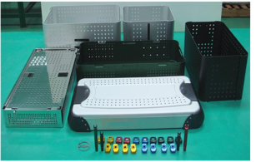
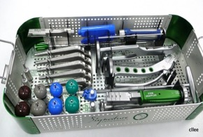
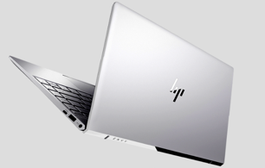
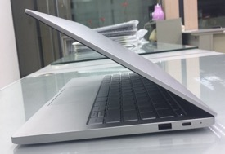
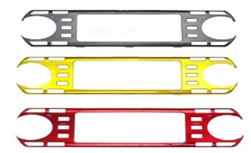

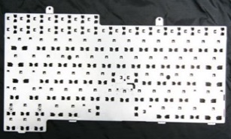
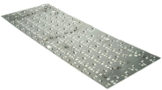
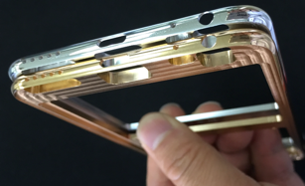
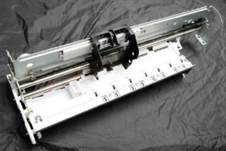
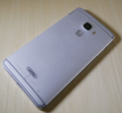
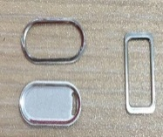
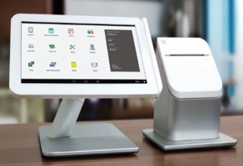
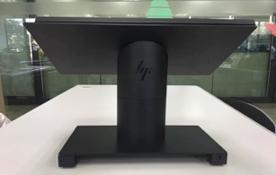
產品組合
筆記型電腦金屬外觀件
筆記型電腦機構底盤
手機金屬機殼和零件
家庭劇院音箱及金屬網
收銀機金屬機殼
醫療器材
筆記型電腦件盤按鍵及剪刀腳

Slide 4
濱川集團營收

Slide 5
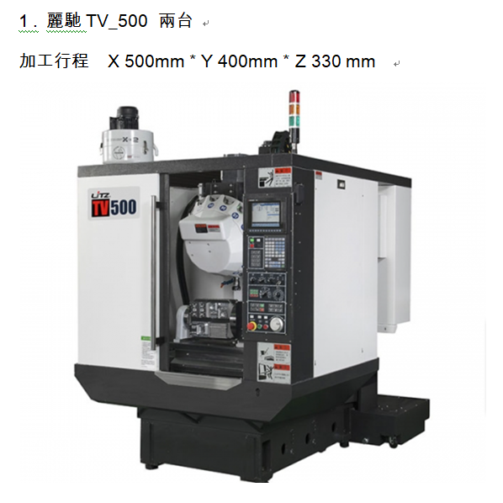
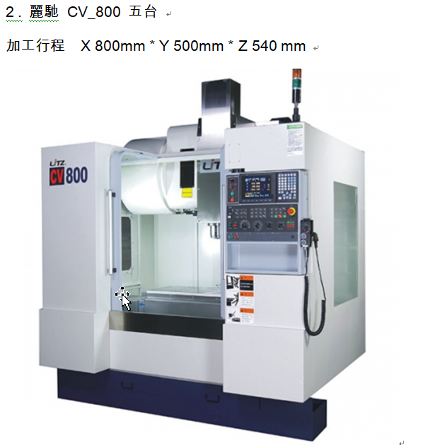
CNC 數位加工設備(高雄廠)
2 . 麗馳 CV 800 九台
加工行程 X800mm*Y500mm*Z540mm

Slide 6
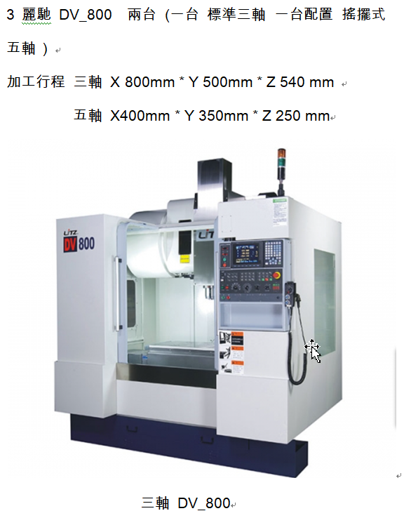
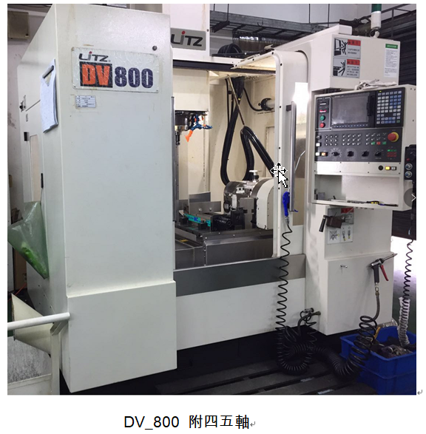
CNC 數位加工設備(高雄廠)

Slide 7
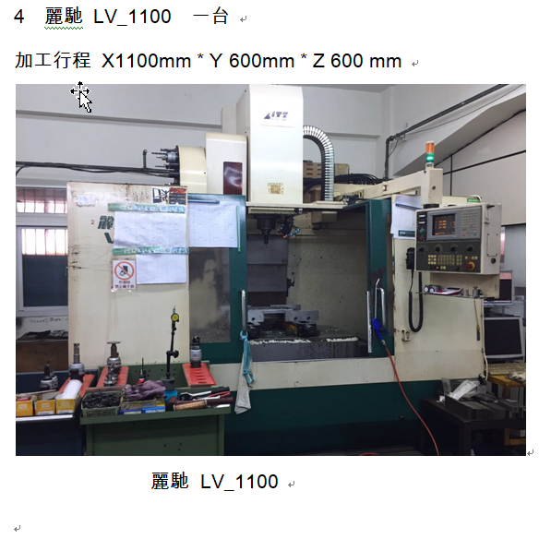
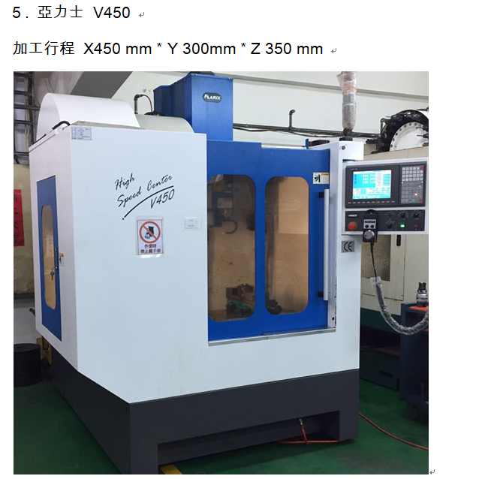
CNC 數位加工設備(高雄廠)

Slide 8
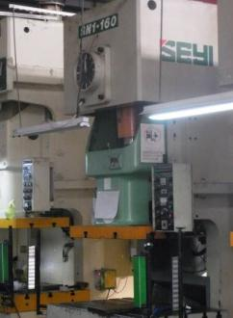
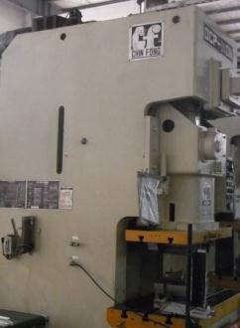
沖床設備(高雄廠)
噸數 | 數量
110(沖網) | 8
110 | 1
45 | 2
Total | 15

Slide 9
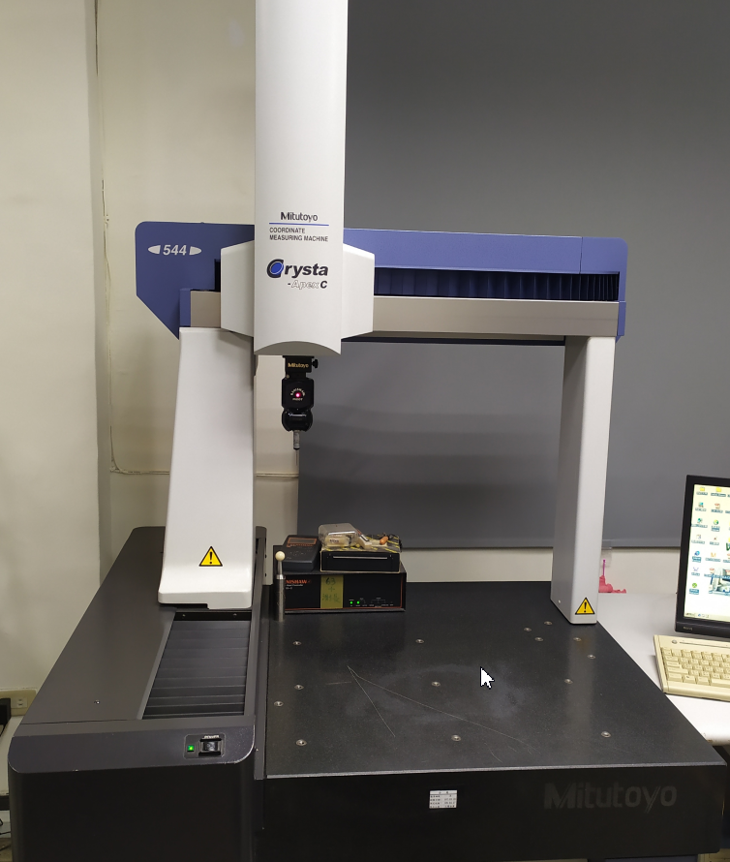
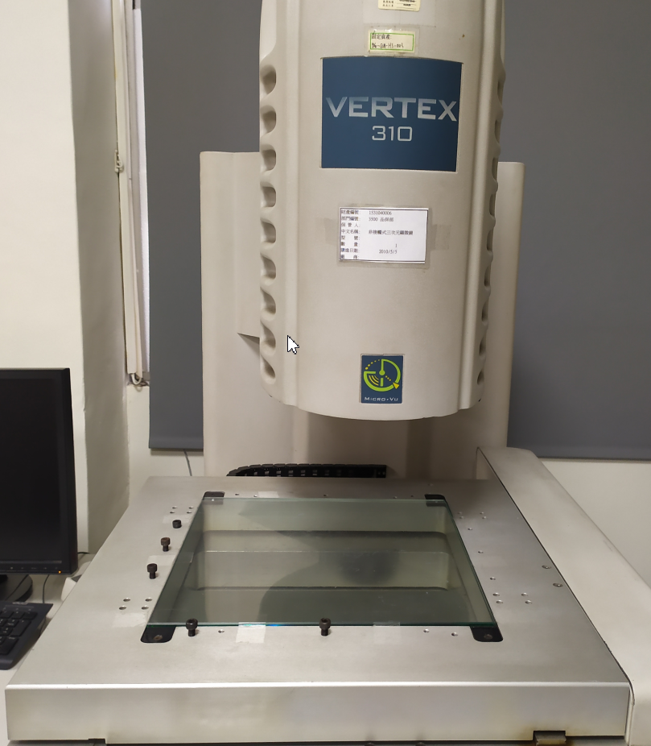
檢測儀器設備(高雄廠)
三次元量測儀器
2.5D紅外線量測儀器

Slide 10
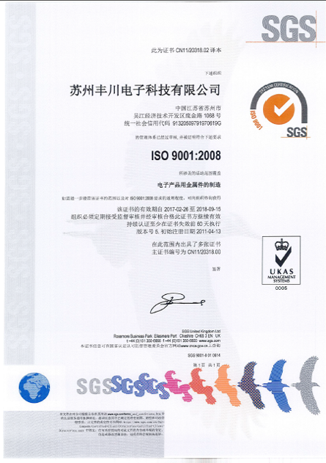

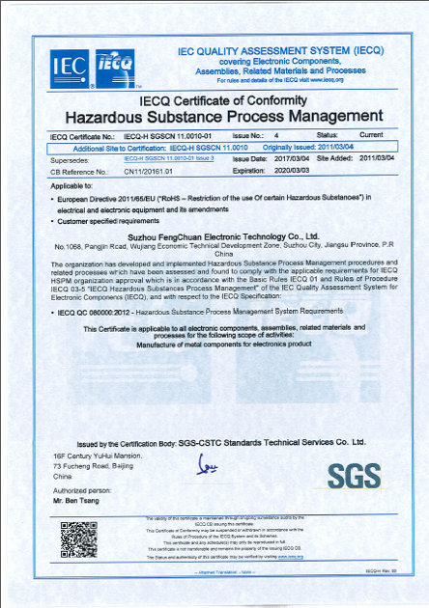
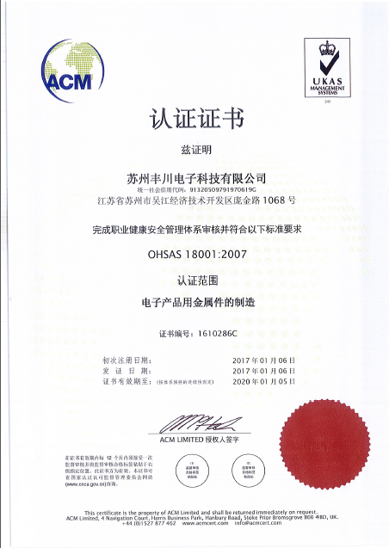
品質認證
ISO 9001
ISO 14001
QC 080000
OHSAS 18001

Slide 11


客戶群

Slide 12

客戶群

Slide 13
謝謝
http://www.hamagawa.com

